Slide 1
資料１
府営公園の概要
（大泉緑地）

Slide 2
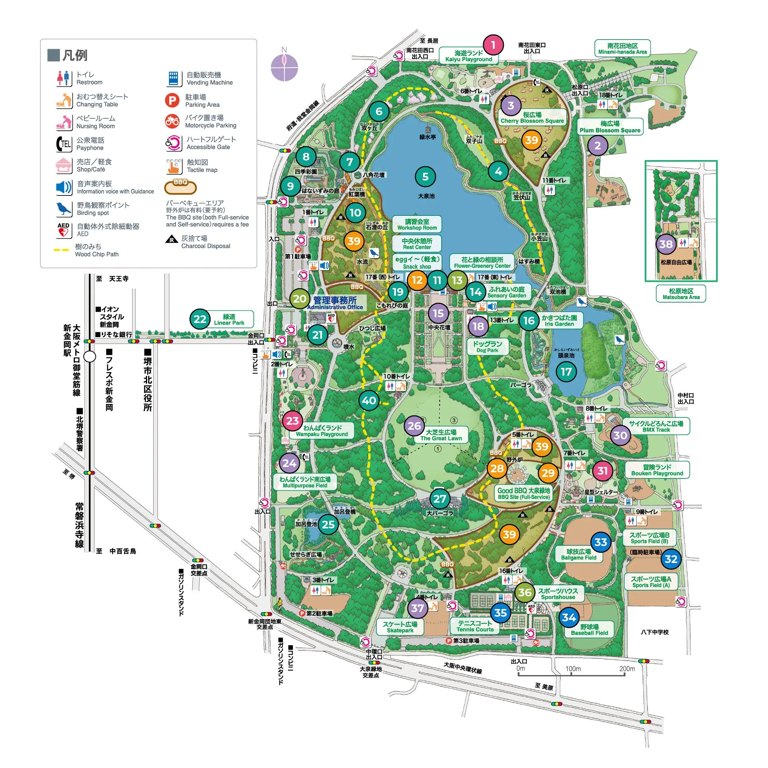
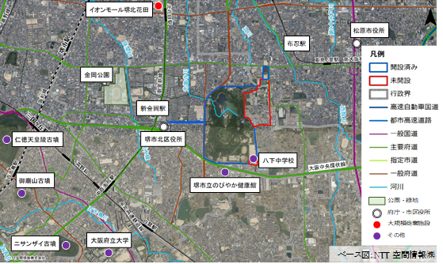
府営公園の概要（大泉緑地）
■概要
みどりの少ない大都市の中心部に、森林を主体とした公園をつくるべく計画された大阪四大緑地の１つ。近隣住民のみならず、広大な自然の中でのレクリエーション活動を求める人々が広く府域から多数来園している。植栽樹木は約230種、34万本にものぼり、四季を通じて花とみどりが美しく、みどりあふれる自然豊かな公園として親しまれている。
■開設面積 ：104.0ha
■所在地 ：堺市、松原市
■開設年月 ：昭和47年4月
■アクセス ：大阪メトロ御堂筋線「新金岡」駅
2番出口から東へ1㎞
海遊ランド
四季彩園
梅広場
第1駐車場
中央休憩所
かきつばた園
サイクルどろんこ
広場
わんぱくランド
大芝生広場
冒険ランド
第2駐車場
第3駐車場
（緑道）
※本区域は令和８年２月末時点のものです

Slide 3
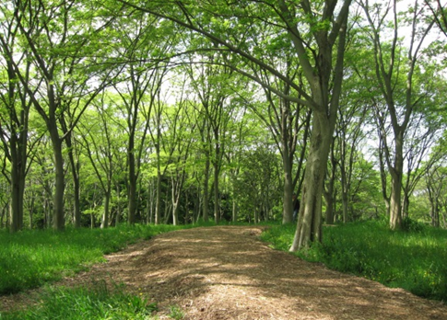
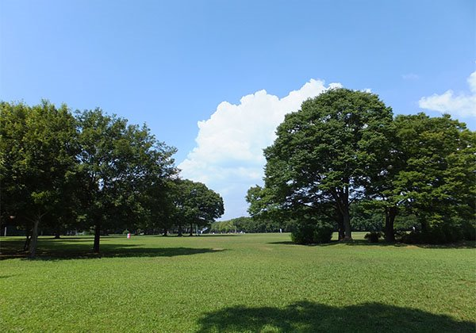
府営公園の概要（大泉緑地）
■主要施設（１） 樹林地（都市林）
◆特色
〇昭和40年代から本格的な造成事業を開始
⇒みどりの少ない都市環境で、植栽によって四季の変化を
現し、みどりあふれる自然豊かな公園
〇市街地の広大な森林へと成長
⇒植栽樹木は約230種34万本にのぼる
■主要施設（２） 大芝生広場
◆特色
〇公園の中央に位置する広大なみどりの空間
⇒大きな木々に囲まれたみどあふれる広場
⇒さまざまなイベントでも利用されている
〇災害時にも重要な空間
⇒災害時は避難場所として府民を守る空間になる

Slide 4
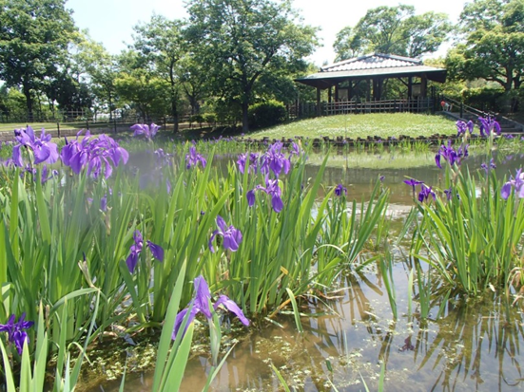
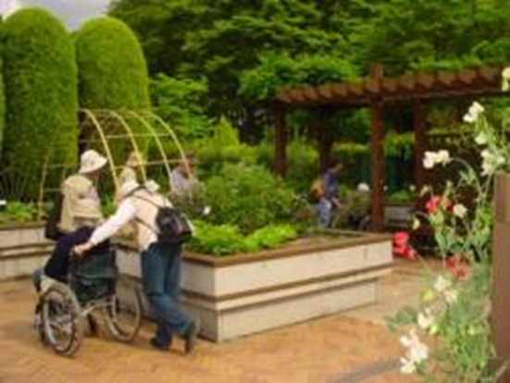
府営公園の概要（大泉緑地）
■主要施設（３） かきつばた園
◆特色
〇花の名所
⇒府営公園の花の名所づくりの１つとして整備
（昭和6１年に開園）
〇水辺の風景庭園
⇒日本の古典園芸植物である約1万株のカキツバタを
中心とした全国的にも特色ある施設
■主要施設（４） ふれあいの庭
◆特色
〇五感を通じて楽しめる庭園
⇒美しい四季の草花がいつでも見られる
⇒五感（見る、聴く、触る、嗅ぐ、味わう）を通じて草花の
色彩や香り、水の音や感触等を楽しむことができる
〇ユニバーサルデザインを取り入れた空間
⇒より身近に植物とふれあうことで、障がい者も、子どもから
お年寄りまであらゆる人が花とみどりを楽しむことができる

Slide 5
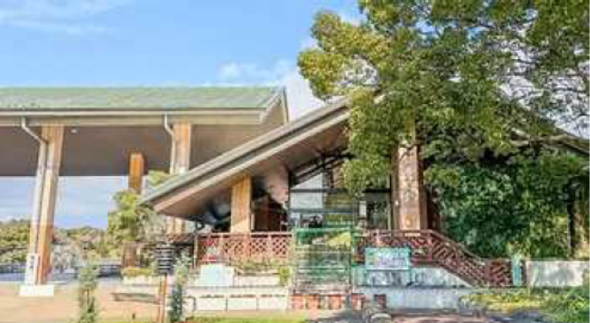
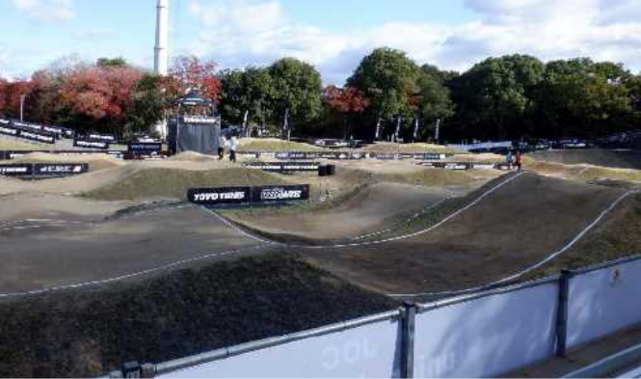
府営公園の概要（大泉緑地）
■主要施設（５） 花と緑の相談所、中央休憩所・講習会室
◆特色
〇緑化相談
⇒相談員による植物全般に関する園芸・緑化相談を行っ
ている
〇情報発信、みどりの利活用
⇒花とみどりに関する展示会や講習会を随時開催している
⇒クラフトや緑化技術等の講習会だけでなく、みどりの空間
を活用した催し（例：ヨガでも使用されている
■主要施設（６） アーバンスポーツ施設
◆特色
〇サイクルどろんこ広場（BMX競技専用モトクロスコース）
⇒自転車による本格的なバイシクルモトクロス（BMX）が
できる施設
⇒国際大会も実施されている
〇スケート広場
⇒スケートボート、インラインスケート専用の広場
⇒フリースタイルBMXも利用可能

Slide 6
府営公園の概要（大泉緑地）
■利用状況
○令和7年度は、約309万人が大泉緑地に来園。
○直近３年は、300万人ベースで推移している。
（万人）
R7 約309万人
（年度）

Slide 7
府営公園の概要（大泉緑地）
■利用状況（月別）
○平均で20万人／月以上が来園しており、年間通じて多くの利用がある。
○その中でも３～５月、11月は30万人を超えており、桜やカキツバタなどの花を楽しめる時期、
秋の行楽シーズンに特に多くの利用があるといえる。
（千人）

Slide 8
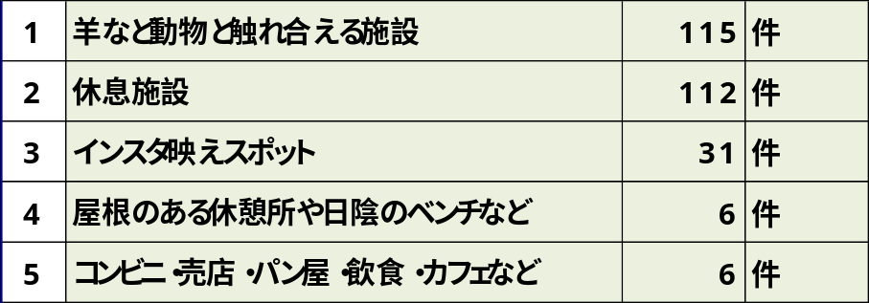
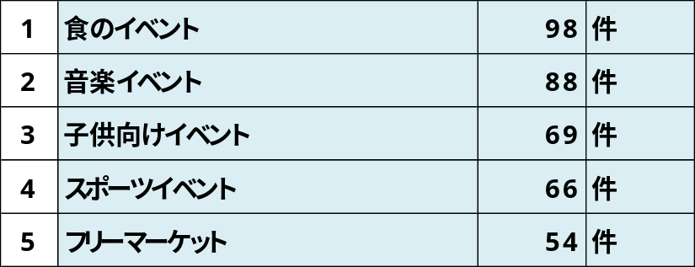
府営公園の概要（大泉緑地）
■公園満足度調査結果（令和７年度実施）
○公園の利用目的
○新たに欲しい施設 ベスト５
○行ってほしいイベント ベスト５
Notes:
←ここに補足説明などコメントを入れて下さい

Slide 9
府営公園の概要（大泉緑地）
■公園の管理上の課題
◆都市林としての樹林地の長期的視点による適正管理
〇都市の中の広大な森として景観保全と安全確保が必要だが、樹木の成長に伴い、樹林地の高密度化等が課題。
⇒密集した樹林地の間伐など、適切な樹林地管理による安全の確保や景観の向上が必要
◆特殊庭園等の管理
〇大泉緑地の核となる施設として適正な管理とその施設の魅力を活かした取組が必要
⇒＜かきつばた園＞
カキツバタなどの水生植物について、気候変動も考慮した高度な維持管理が必要
⇒＜ふれあいの庭＞
コンセプトや五感をフルに活用させる仕掛けを持続発展させる高度な維持管理が必要
◆広大な空間を活用した更なる魅力向上
○現状でも多くの利用があるが、更なる魅力向上に向けて長期的視点に立った取組が求められている
⇒大芝生広場等における魅力的なイベント（例：音楽祭、マルシェ、ランタンイベント 等）や
レンタルサービス等の実施、多様な運動施設を最大限活かした取組みが求められる
◆アーバンスポーツ施設の利用者層の拡大と多様なニーズへの対応
○施設の特徴を活かし、経験者から未経験者まで幅広い層が楽しめるよう、利用者ニーズを把握するとともに、
ニーズに応じた維持管理・運用が課題
⇒〈サイクルどろんこ広場〉
初級者から上級者まで幅広い利用者層が楽しめるよう、未経験者・初級者向け体験プログラムの充実やBMXの
貸出等による初級者・未経験者の利用促進、BMX競技団体主催の各種大会への協力などに取組むとともに、
専門的な知見を有する関係者の意見や協力も得ながら、広場の特性を活かした維持管理・運営が必要。
⇒〈スケート広場〉
利用者が安心して利用できるよう、利用ルールの形成やマナー向上に向けた取組みが必要
工業用水道（占用物）の改修工事完了後（令和15年度予定）は、工事後の広場の状況を踏まえ
利用方法の変更や新たな利用ルールの設定、新たなセクションの設置など、広場の利用促進につながる
活用方策の検討が必要
Notes:
←ここに補足説明などコメントを入れて下さい

Slide 10
府営公園の概要
（蜻蛉池公園）

Slide 11
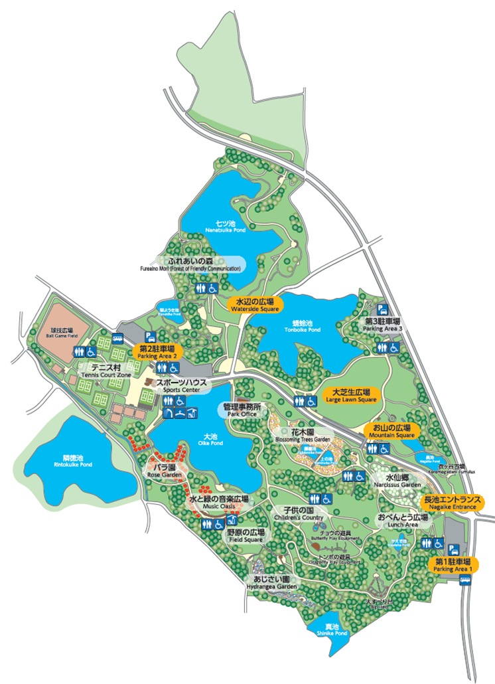
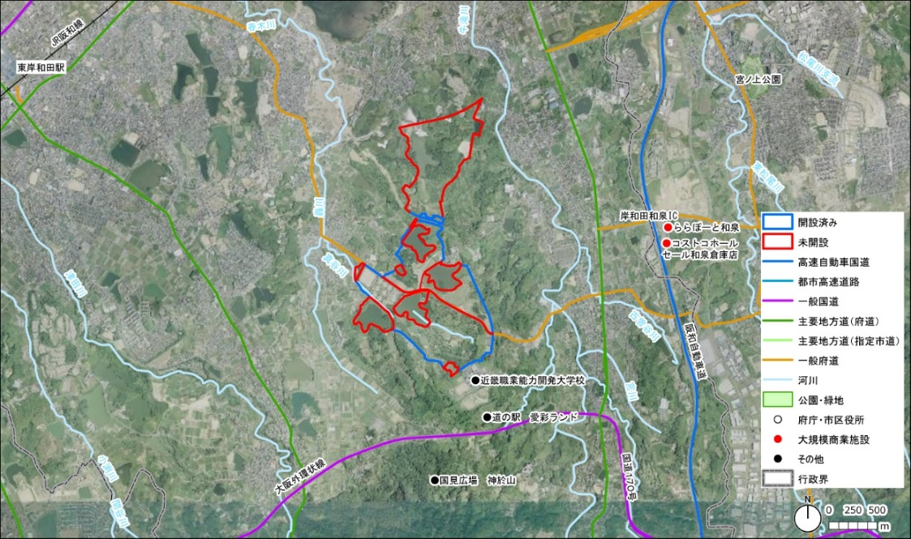
府営公園の概要（蜻蛉池公園）
■概要
当公園は泉南の丘陵地域に位置し、既存の樹林地や多くのため池を活かしつつ、テニスコートなどの運動施設も充実した広域公園です。平成24年に岸和田市の広域避難場所に指定され、平成27年には府地域防災計画において後方支援活動拠点として位置付けられたところ、令和６年度末までにトイレや出入口改修、非常用発電設備の設置等の必要な整備を完了した。
■開設面積 ：66.1ha
■所在地 ：岸和田市三ヶ山町ほか
■開設年月 ：平成3年6月
■アクセス ：南海バス「蜻蛉池公園前」
バス停下車すぐ
出典：国土交通省国土数値情報、国土地理院航空写真 を加工して作成

Slide 12
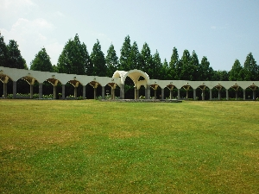
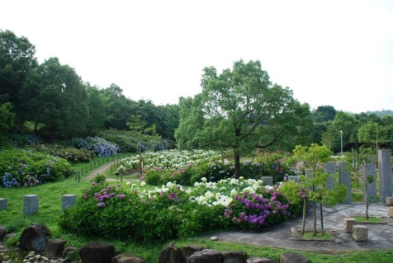
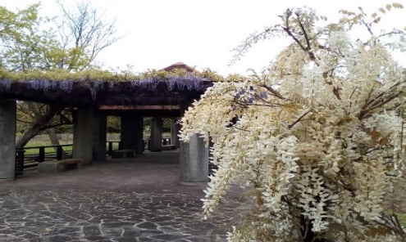
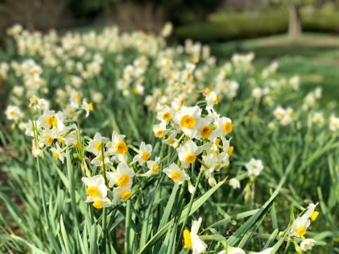
府営公園の概要（蜻蛉池公園）
■主要施設（１） 特殊庭園 水と緑の音楽広場（バラ園）・あじさい園
◆特色
○水と緑の音楽広場の回廊、大池を一体的に眺めることができる広がりのある景観を形成
しており、散策しながら、移り変わるバラ風景や周辺の水と緑が織りなす風景が楽しめる
回遊式バラ園になっています。
・バラ類 約200種 約2,300株
○間近で花を観賞する「花の景」、眺望ポイントから眺める「谷間の景」など地形に応じて
ゾーニング。正面入り口部は解放感ある庭園風景を成し、奥に進むにつれて谷地形を
生かした風情ある景観を風景を演出しています。
・あじさい 約50種 約8,500株
■主要施設（２） 花木園・水仙郷
◆特色
○多様な種類の花木が植栽され、四季折々の花が楽しめる空間
○春にはフジやユキヤナギなどの花木が楽しめます。
○自然地形の斜面を利用し、斜面全体がスイセンに彩られ、ボリューム感ある早春の景観を演出します。
○ニホンズイセン 約60,000株

Slide 13
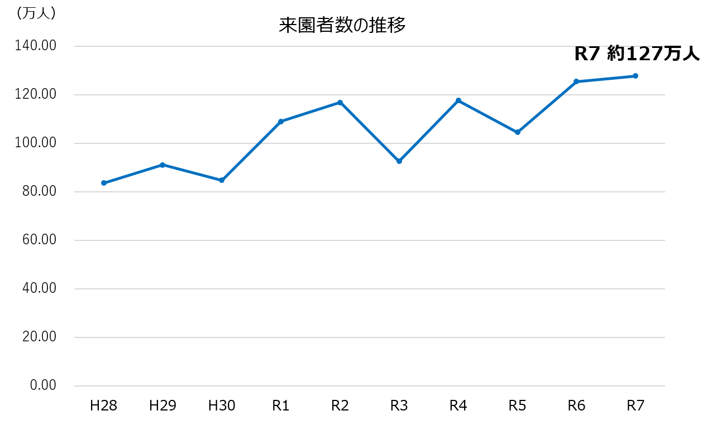
府営公園の概要（蜻蛉池公園）
■利用状況
○令和７年度は約127万人の来園者がありました。
○来園者数は着実に増加傾向を示しています。

Slide 14
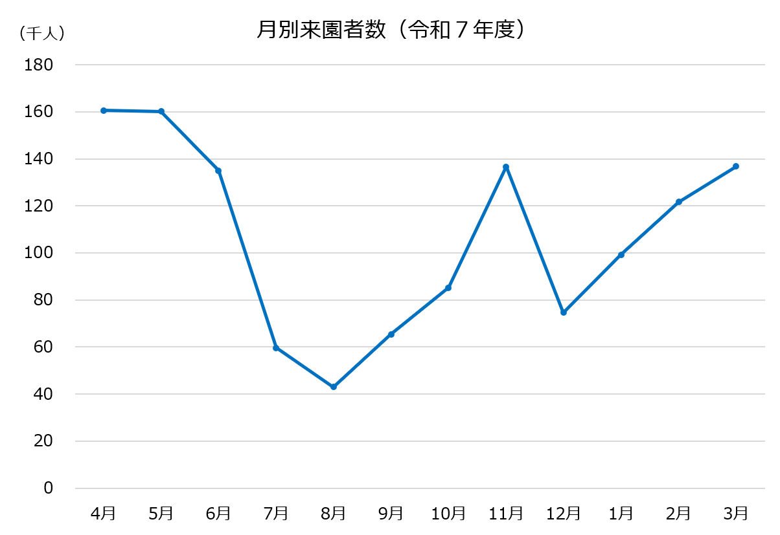
府営公園の概要（蜻蛉池公園）
■利用状況（月別）
○平均で10万人／月以上が来園しています。
○その中でも４月及び５月は15万人、11月は約14万人となっており、アジサイやバラを楽しめる
時期、秋の行楽シーズンに特に多くの利用があるといえます。

Slide 15
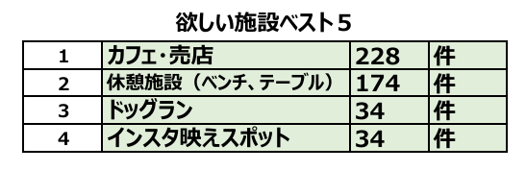
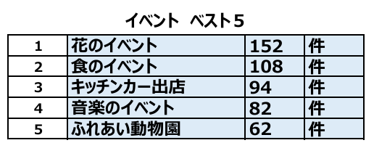
府営公園の概要（蜻蛉池公園）
■公園満足度調査結果（令和７年度実施）
〇公園利用の目的
〇新たに欲しい施設 ベスト５
〇行ってほしいイベント ベスト５

Slide 16
府営公園の概要（蜻蛉池公園）
■公園の管理上の課題
◆ 低利用地の活用
近年、ゲートボールコートの利用低迷が顕著です。ゲートボールコートをはじめ、低利用地の有効な活用が課題となっています。
◆ 繁忙期における交通渋滞対策
大規模イベント開催時や行楽シーズンには駐車場が満車状態となり、周辺道路で交通渋滞を発生することがあります。繁忙期における有効な交通渋滞対策が求められます。
◆ 落書き等の被害
施設への落書き被害をはじめ、自動販売機の損壊、トイレの盗難被害等が発生しています。こうした被害を防ぐ取組みが課題となっています。
◆ サービス施設・休憩施設の充実
年間約127万人もの来園がありますが、来園者満足度調査において、「カフェ・売店などのサービス施設」、「休憩施設（ベンチ・テーブル）」を希望する声が多く寄せられています。
来園者の満足度向上や来園者がくつろげる環境構築に向けて、公園の特性を生かしたサービス施設や休憩施設の充実が求められます。

Slide 17
府営公園の概要
（りんくう公園）

Slide 18
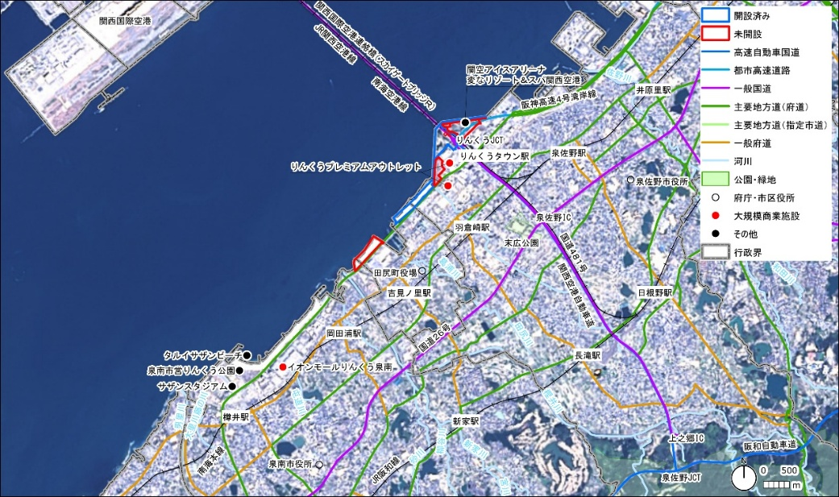
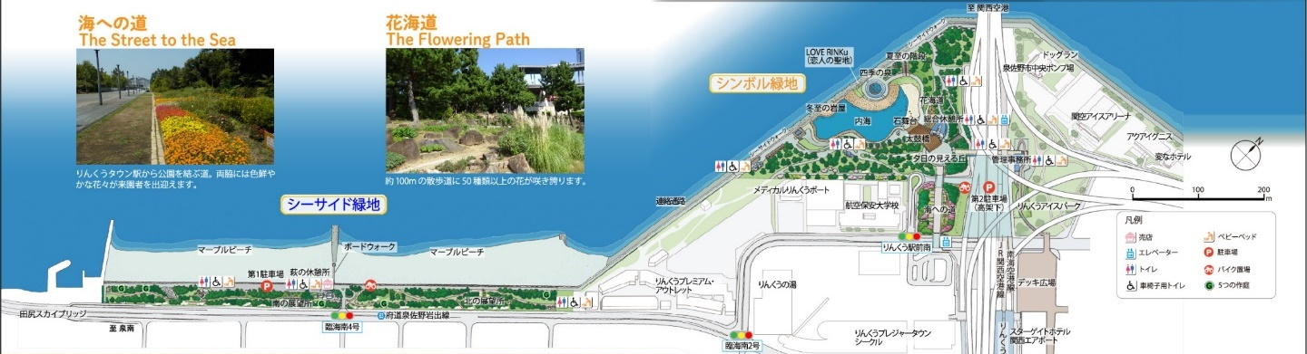
府営公園の概要（りんくう公園）
■概要
関西国際空港の対岸に位置し、泉佐野市、田尻町両域（計画区域は更に泉南市を含む。）にまたがり、世界に開かれた空港の玄関口として、魅力ある都市景観の創出や快適環境の創造を目指して整備されました。公園のシンボルである「太鼓橋」、夕日の鑑賞スポットになっている「四季の泉」、外海と通じ干満の変化を見せる「内海」、四季折々の花が楽しめる「花海道」などがあります。中地区については、P-PFI事業により令和9年4月に開設予定となっています。
■開設面積 ： 20.4ha （泉佐野市17.1 田尻町3.3 泉南市0）
■所在地 ： 泉佐野市りんくう往来南、北、田尻町りんくうポート北
■開設年月 ： 平成8年10月
■アクセス ： 南海空港線・ JR関西空港線「りんくうタウン駅」から北西へ300m
シーサイドウォーク
花海道
海への道
太鼓橋
四季の泉
連絡通路
出典：国土交通省国土数値情報、国土地理院航空写真 を加工して作成
マーブルビーチ

Slide 19
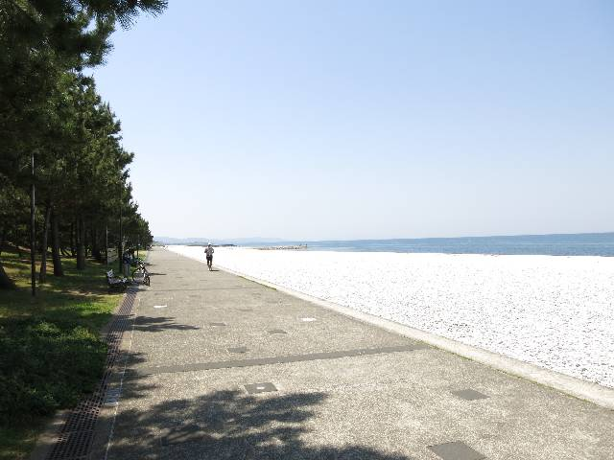
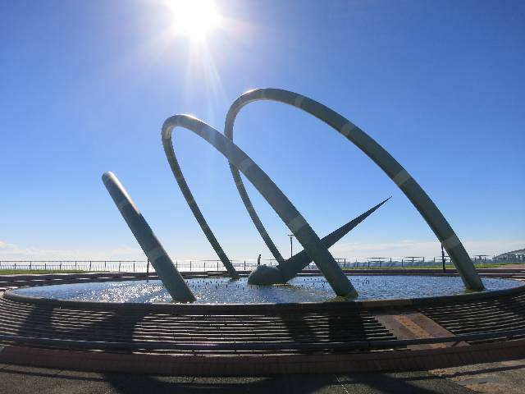
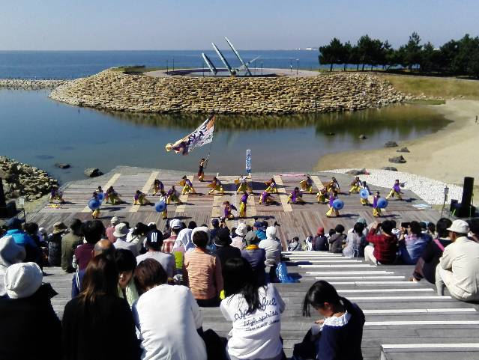
府営公園の概要（りんくう公園）
■主要施設（１） マーブルビーチ
○白い玉石と青い海のコントラストがまぶしい綺麗なビーチ。
夏には花火大会などのイベント会場にもなっています。
■主要施設（２） 四季の泉
○３つの輪は、太鼓橋から見た「冬至」「夏至」「春分、秋分」の
太陽の日周運動を表しています。
噴水があがり、夜はライトアップされて府民の憩いの場所になっ
ています。
■主要施設（３） 太鼓橋
○木材の心地よい風合いのある大きな橋。石舞台で行われる
音楽祭などのイベントも楽しめる場所となっています。

Slide 20
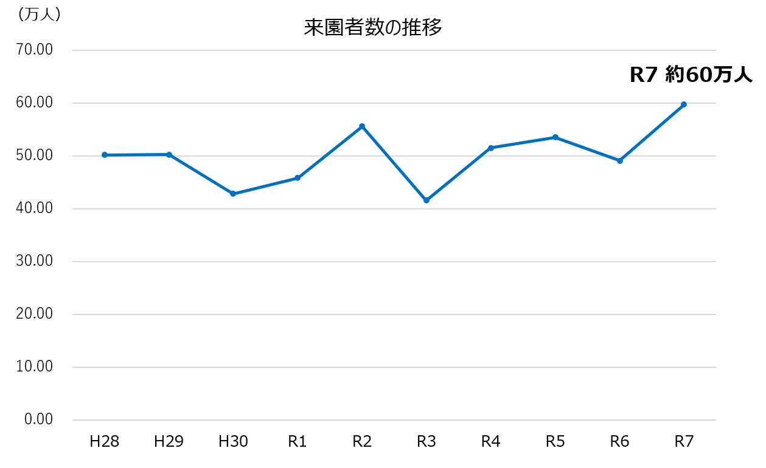
府営公園の概要（りんくう公園）
■利用状況
○令和７年度は約60万人の来園者がありました。
○来園者数は着実に増加傾向を示しています。

Slide 21
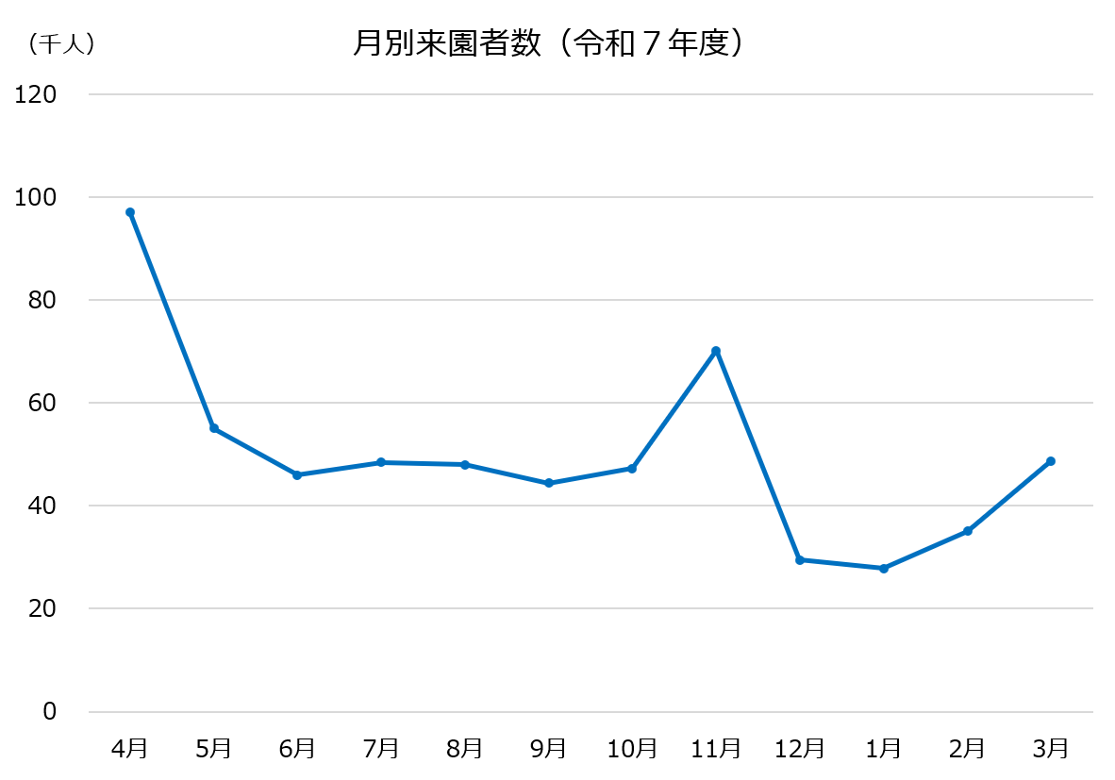
府営公園の概要（りんくう公園）
■利用状況（月別）
○平均で約5万人／月が来園しています。
○年間を通じて安定した来園者数となっていますが、大規模イベント開催時（4月、11月）には
来園者数が増加する傾向があります。

Slide 22
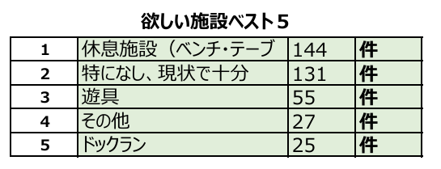
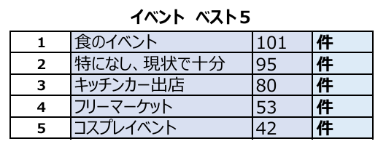
府営公園の概要（りんくう公園）
■公園満足度調査結果（令和７年度実施）
〇公園利用の目的
〇新たに欲しい施設 ベスト５
○行ってほしいベスト５

Slide 23
府営公園の概要（りんくう公園）
■公園の管理上の課題
◆ 多様な公園利用者層への訴求
関西空港に近く、多様な利用者が訪れる環境があります。また、夕日を楽しむことのできる施設が数多くあることから、夕方から夜間における公園利用の提案など、多様な来園者サービスの充実が求められます。
◆ サービス施設やイベントの充実
公園のロケーションも良く、写真撮影やコスプレなどの利用も多くありますが、来園者満足度調査において、「休息施設（ベンチ・テーブル）」「食のイベント」の充実に関する声が多く寄せられています。
来園者の満足度向上や地域のにぎわいづくりに向けて、公園の環境を生かして、休息施設の更なる充実や飲食のイベント・施設等の充実が求められます。
◆ 周辺施設との連携
当公園周辺には、りんくうタウンや関西空港に加え、下記のような施設があります。
○アイスパーク・スケートリンク・温浴施設・宿泊施設
○泉南ロングパーク
○ブリッジパーク（りんくう中地区）
公園及びその周辺における各施設と連携した取組みの実施により、周辺地域と一体となって、更なる活性化につながることが期待されます。

